Slide 1
Alternatives au Raspberry pi

Slide 2
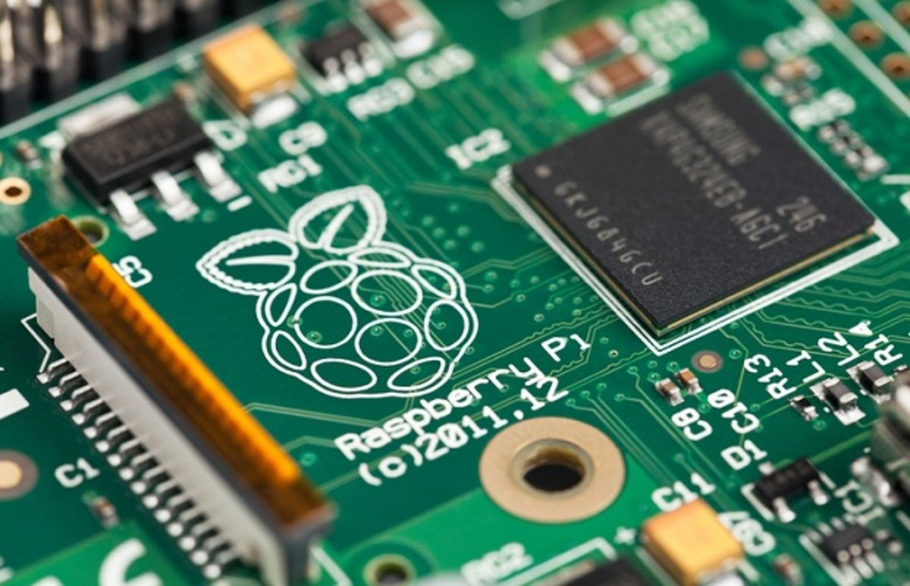
Multitude de nano ordinateurs sur le marché
Ordinateurs complet de la taille d’une carte de crédit
Alternatives au Raspberry pi et préférence pour ce dernier

Slide 3

Arduino
Configuration logicielle et matérielle prêtes à l’emploi adaptée aux utilisateurs débutants
Travail plus monotone à cause des bibliothèques pré-faites et du besoin de programmation réduit
Mises à niveau qui font rapidement grimper les prix

Slide 4
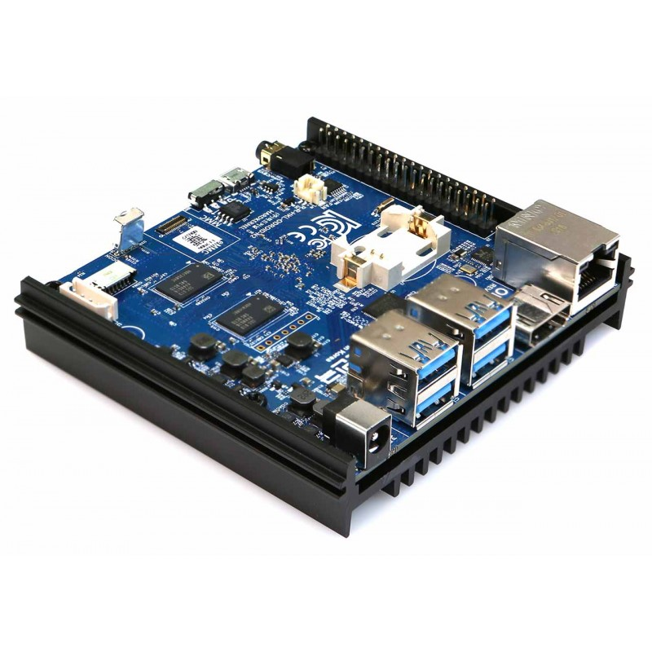
odroid N2+
Réputé pour la puissance élevée de son processeur
Econome en énergie
Communauté peu étendue donc tutoriels plus rares
Moins de système d’exploitation compatibles

Slide 5
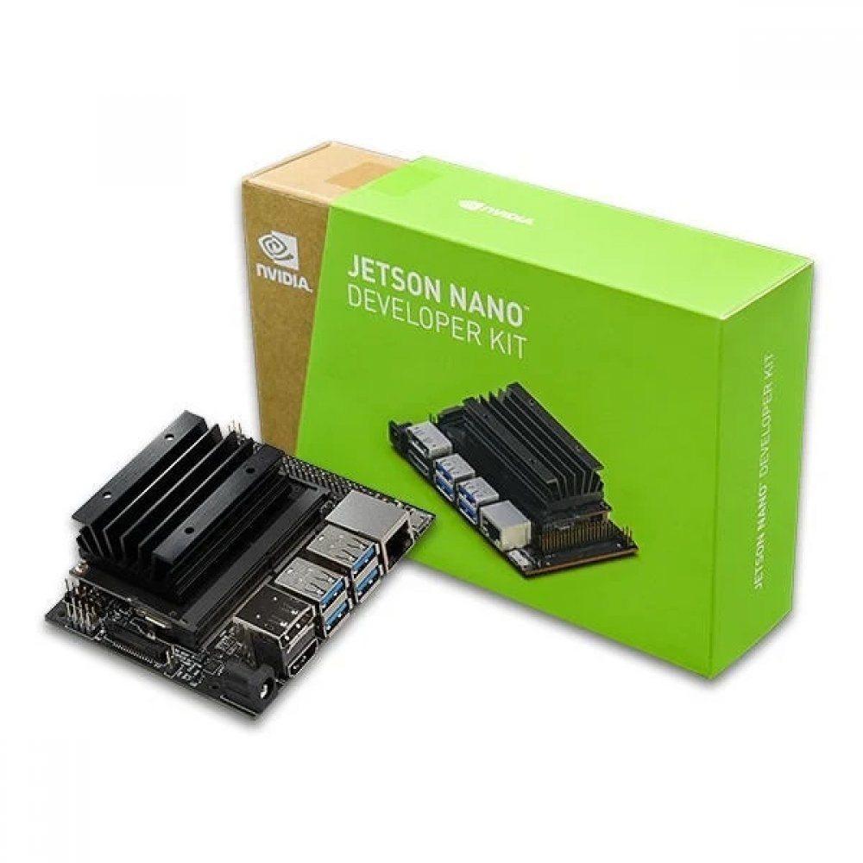
Nvidia jetson nano
Prend en charge des frameworks pour l’intelligence artificielle
Fréquence du processeur beaucoup plus réduite
Poids plus conséquent donc inadéquat aux petits projets

Slide 6
Atouts non négligeables des alternatives
fréquence de processeur plus adaptée
Multitude de système d’exploitation compatibles
Communauté plus importante
Plus adéquat pour notre projet

